Slide 1
Les semaines 27/07 au 10/ 8 21

Slide 2
Nauka arrive

Slide 3
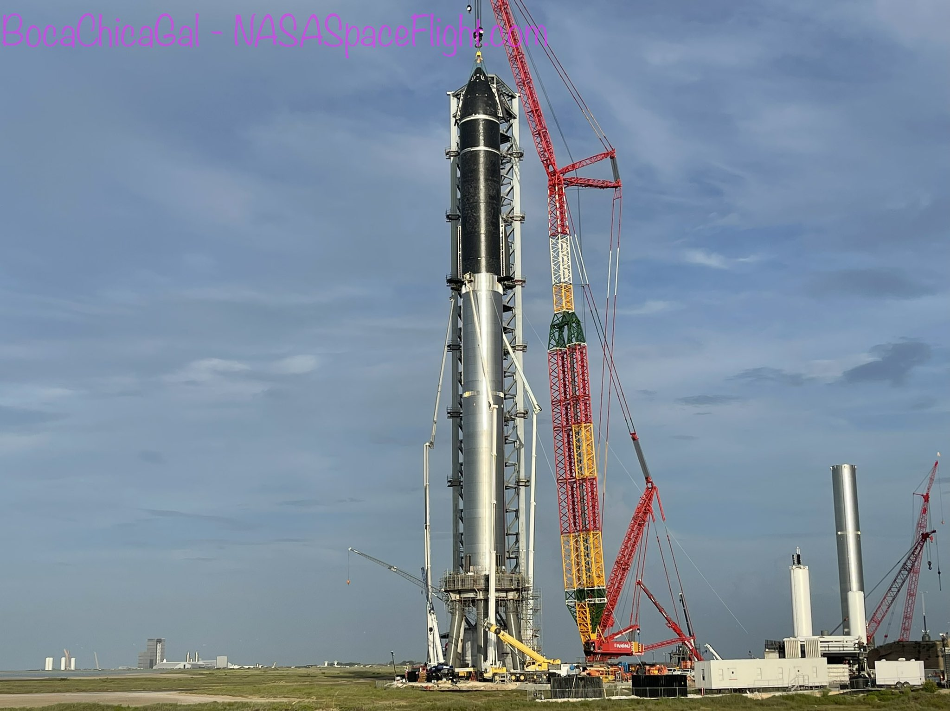

Slide 5
De l’eau sur la Lune partout et en tout temps

